Slide 1
메인 기능 설명

Slide 2
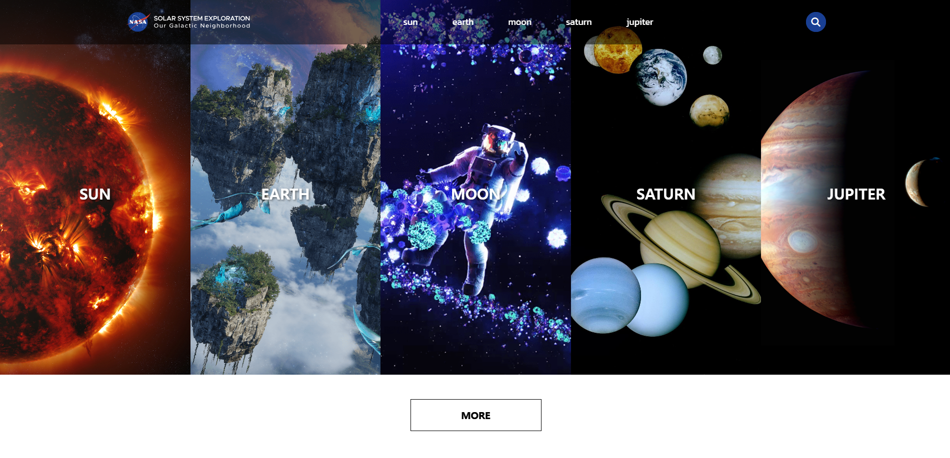
마우스 오버 한 배너는
자바스크립트로 style을
flex-basis: 20%; 에서
Flex-basis:100%로 바뀌게 해서
화면을 꽉 채우게 함
이때 다른 배너들은
Flex-basis:0; 이 되게 하여 화면에 안보이게 함

Slide 3
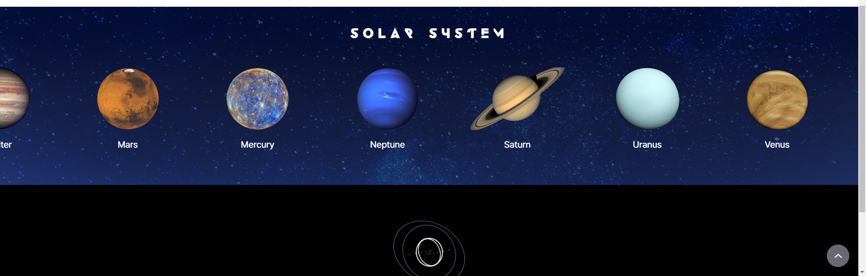
갤러리 박스를 오른쪽으로 계속 움직이게 하는
재귀호출함수로 행성 이미지가 옆으로 끊임없이 흘러가는 효과

Slide 4
태양 기능 설명

Slide 5
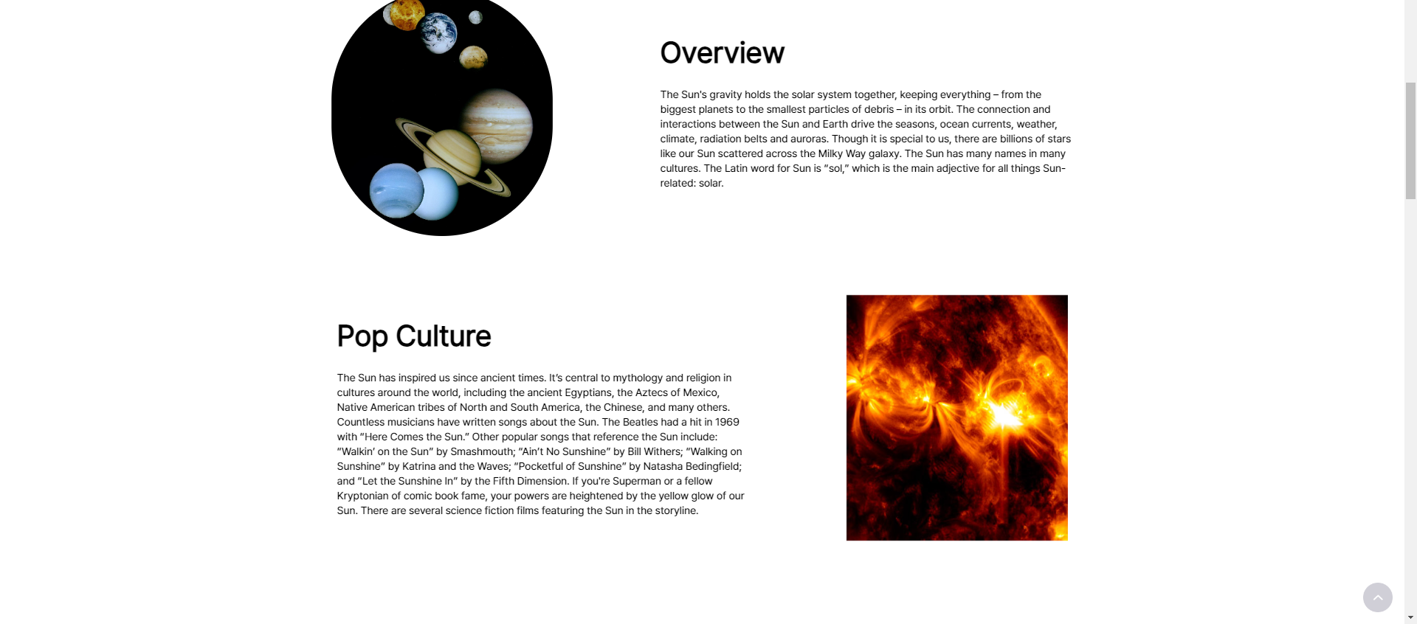
-스크롤 됨에 따라 콘텐츠가 밑에서 위로 올라오는 스크롤 애니메이션 효과
-이미지 두개가 번갈아 가며 나타나도록 애니메이션 처리

Slide 6
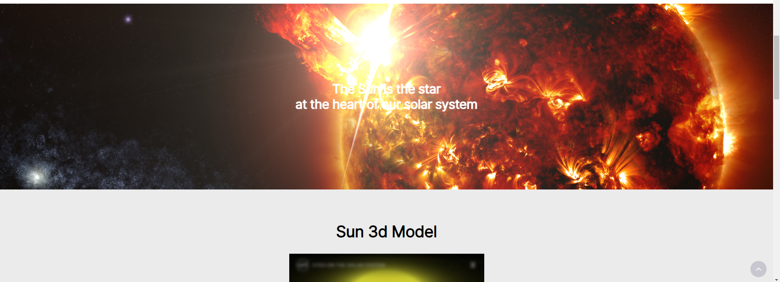
- 자바스크립트 이용해서 3초 간격으로 이미지가 자동으로 바뀌도록

Slide 7
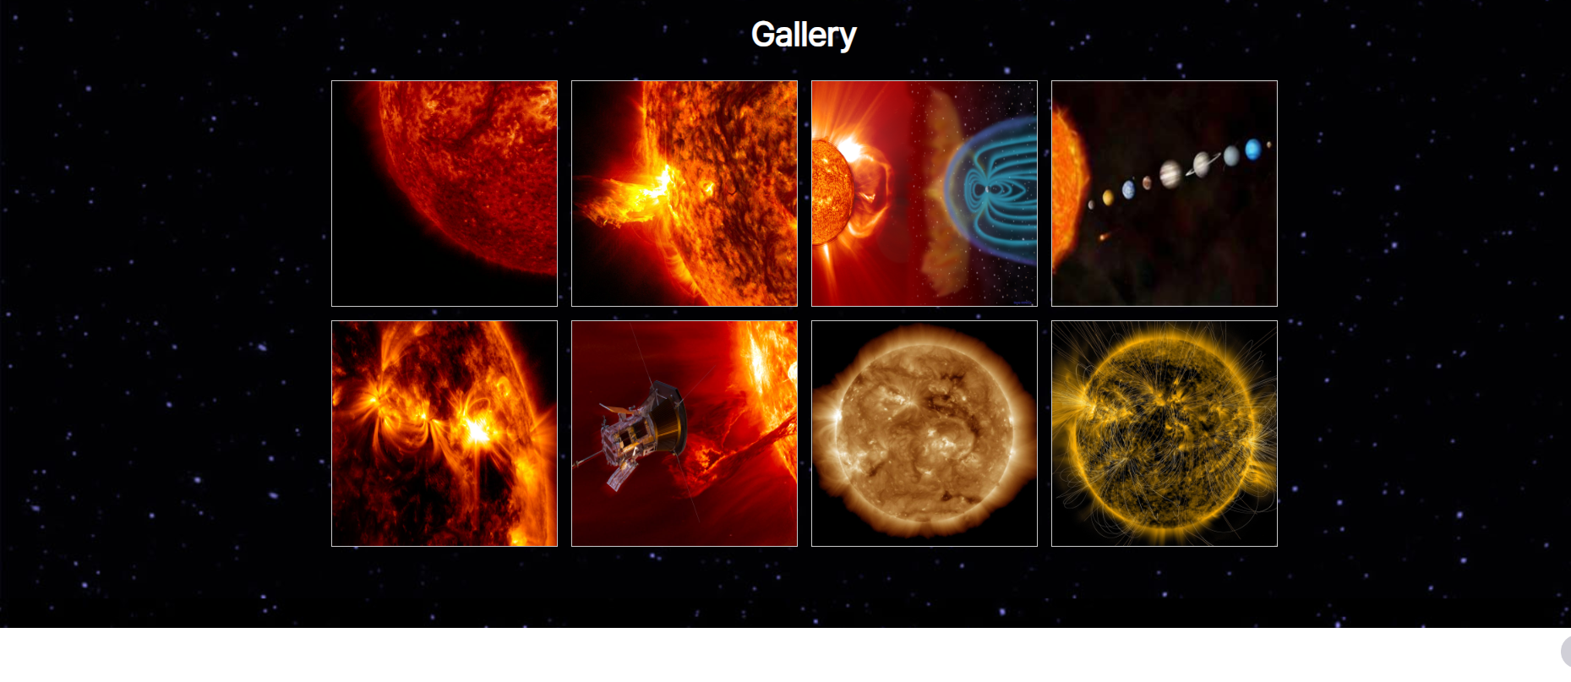
- 제이쿼리 플러그인 lightBox 활용하여 이미지 클릭시 이미지가 확대되고 옆으로 넘겨볼 수 있도록 함

Slide 8
p.목성 간단 설명
공유자료 – 페이지 설계 내용과 비슷함
주요위성 - more버튼 추가

Slide 9
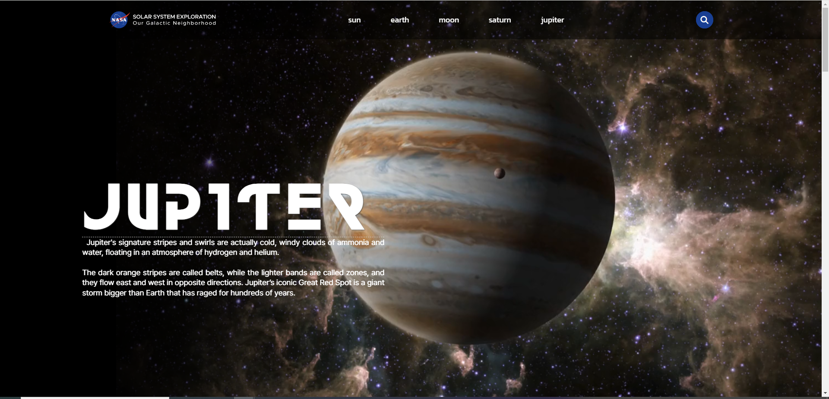
목성 - 메인화면
배경
영상 – autoplay, loop(자동재생,무한반복)
애니메이션
글자색 투명 -> 하얀색

Slide 10
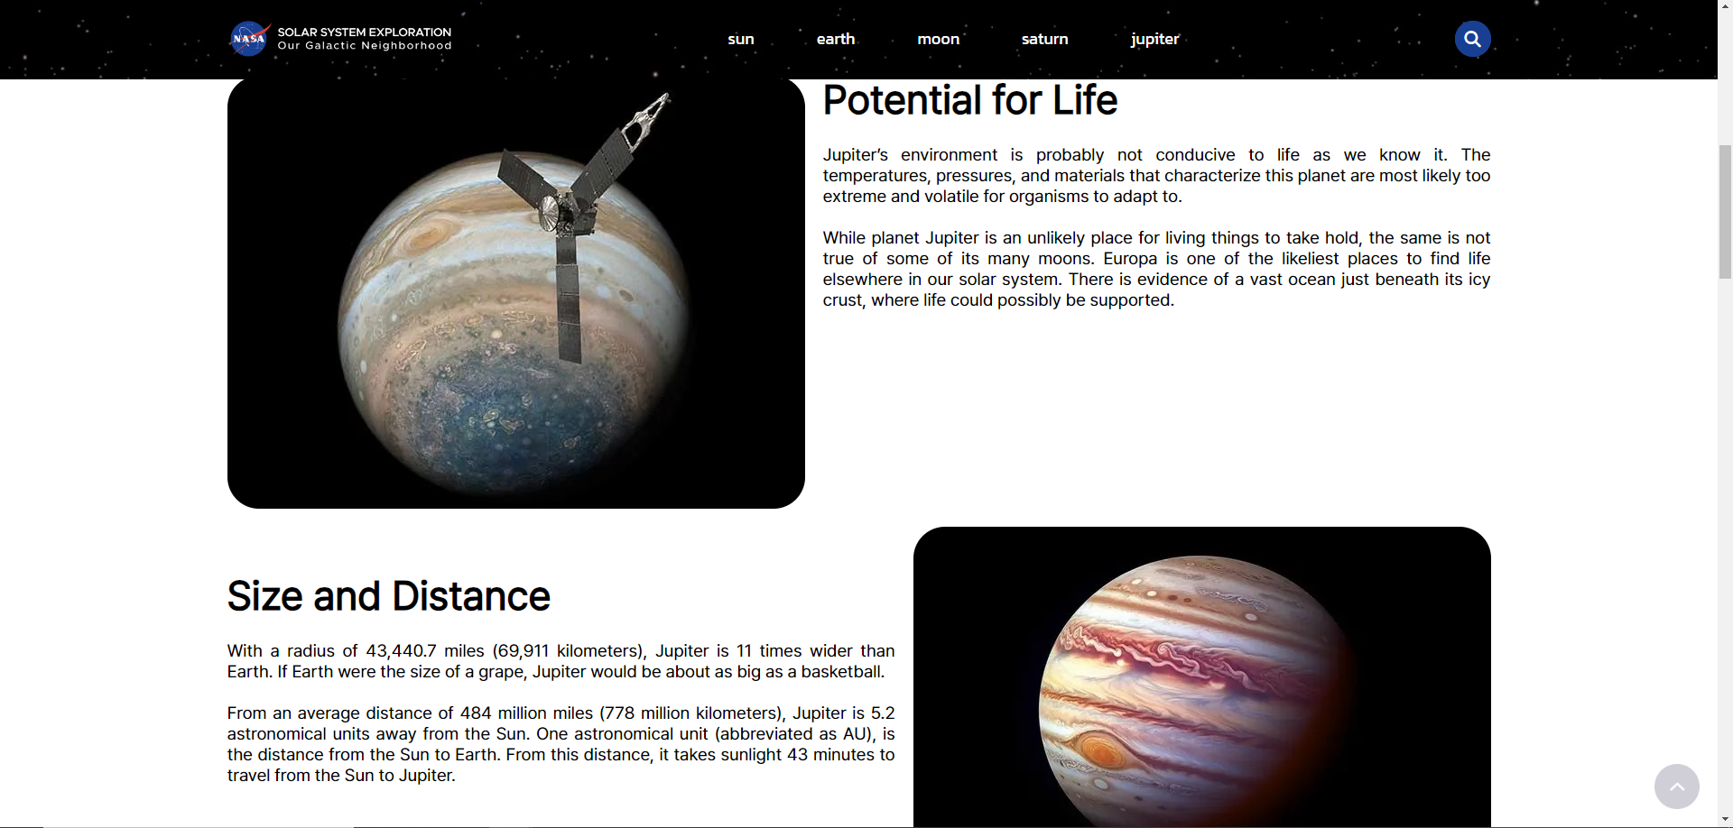
목성 – 기본 설명화면
각각 flex로 구성
애니메이션
Opacity 0 -> 1
각 요소의 윗부분이
보이는 화면기준 2/3위치에 올 때 애니메이션 발동

Slide 11
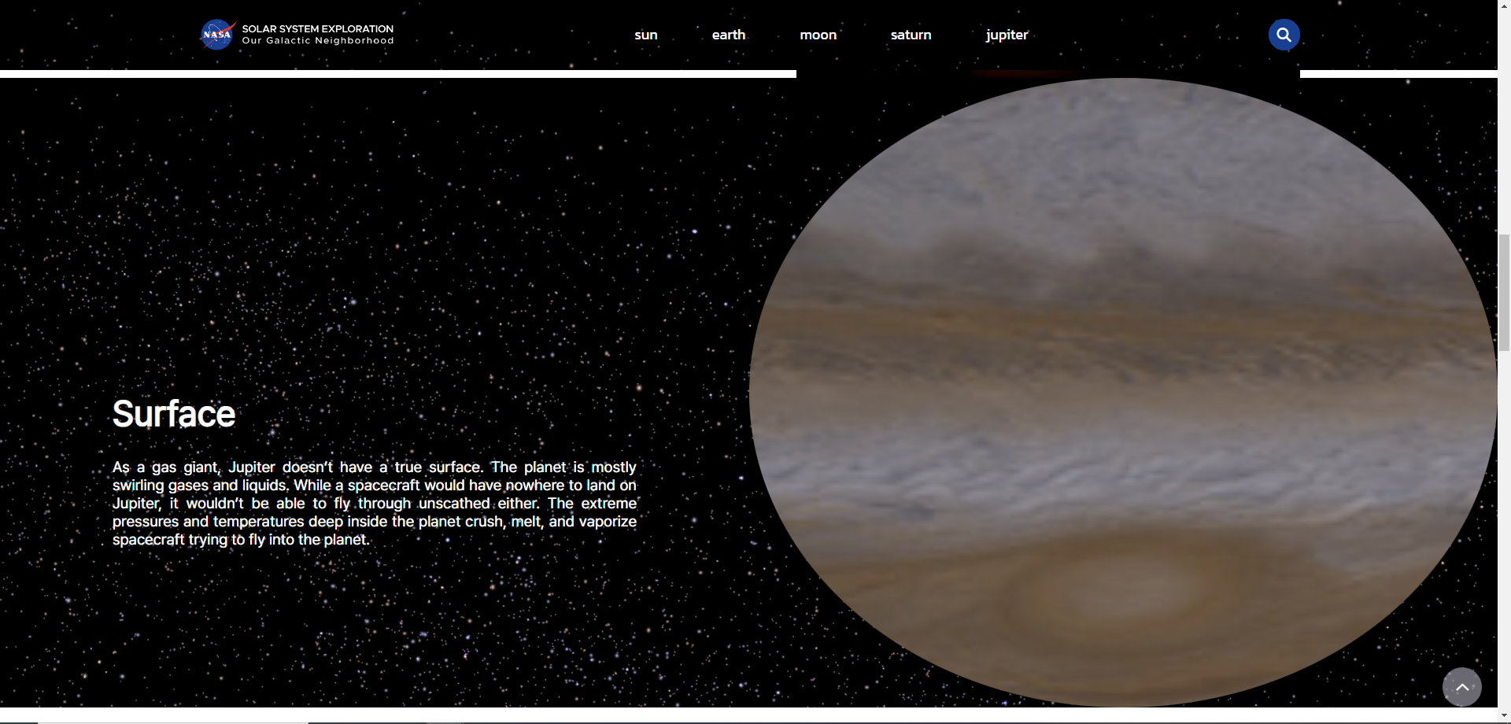
목성 – 기본 설명화면(2)
애니메이션
왼쪽에서 오른쪽으로 펼쳐지듯 등장
페이지 윗부분이 화면기준 1/3위치할때 애니메이션 발동
3D로 마우스 드래그 시 행성 움직이기 가능

Slide 12
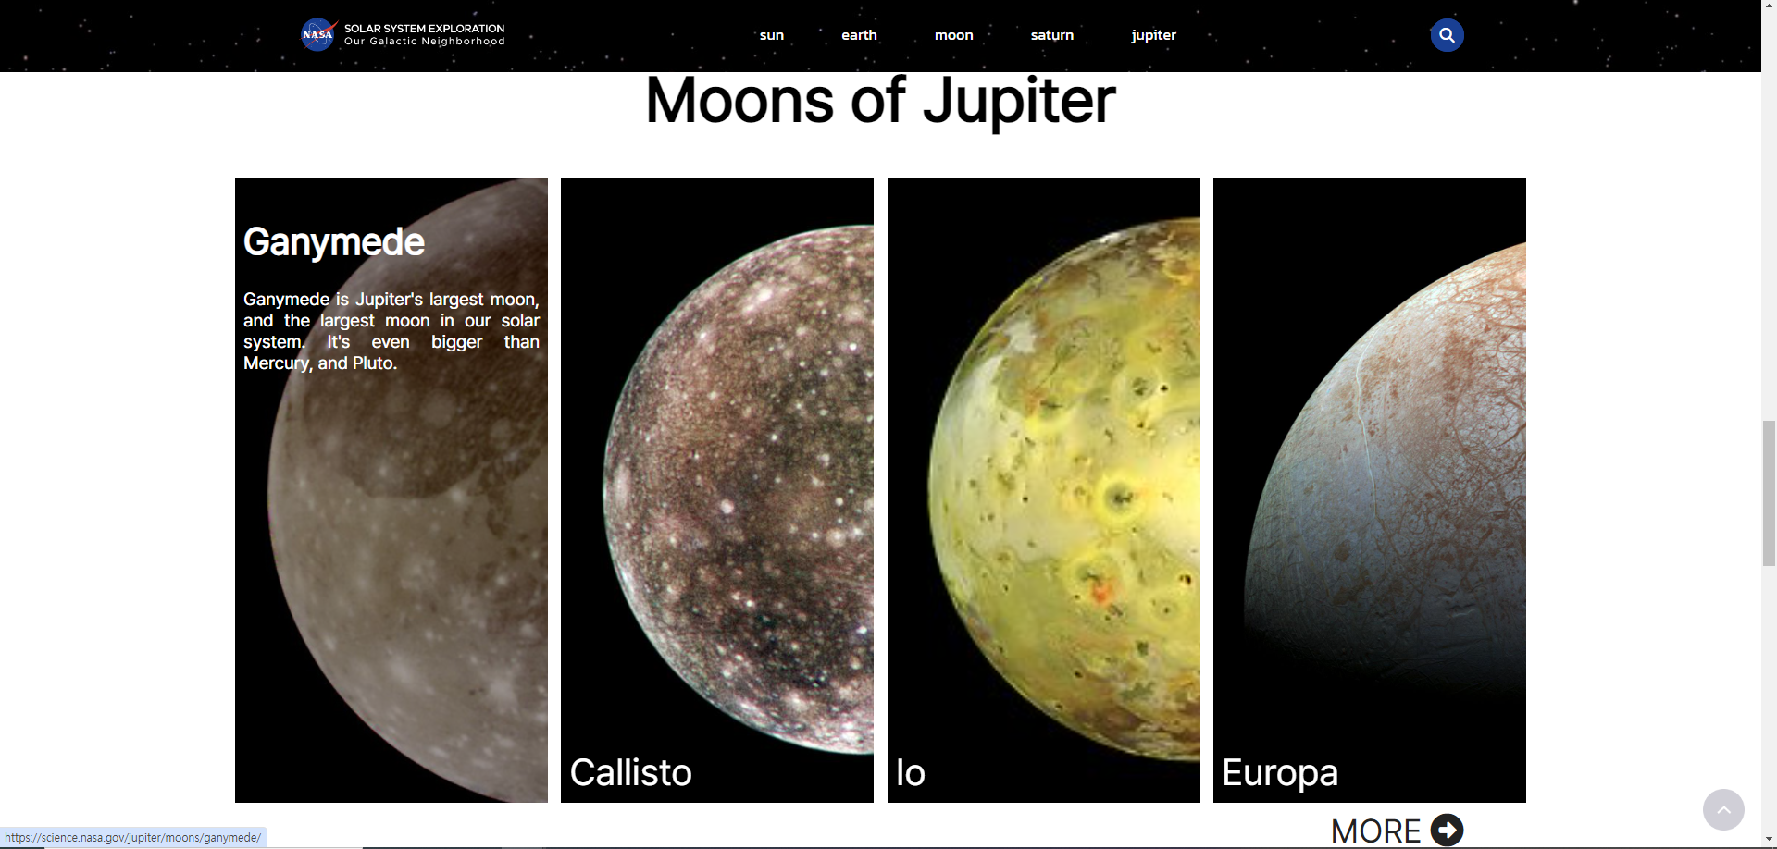
목성 – 주요위성
마우스 오버시
위성명과 설명 등장, 배경사진 scale 1.1
클릭시
해당 위성설명페이지로 이동(새탭이동)
위 4개를 포함한 다른 위성관련 내용으로 이동
(새탭이동)

Slide 13
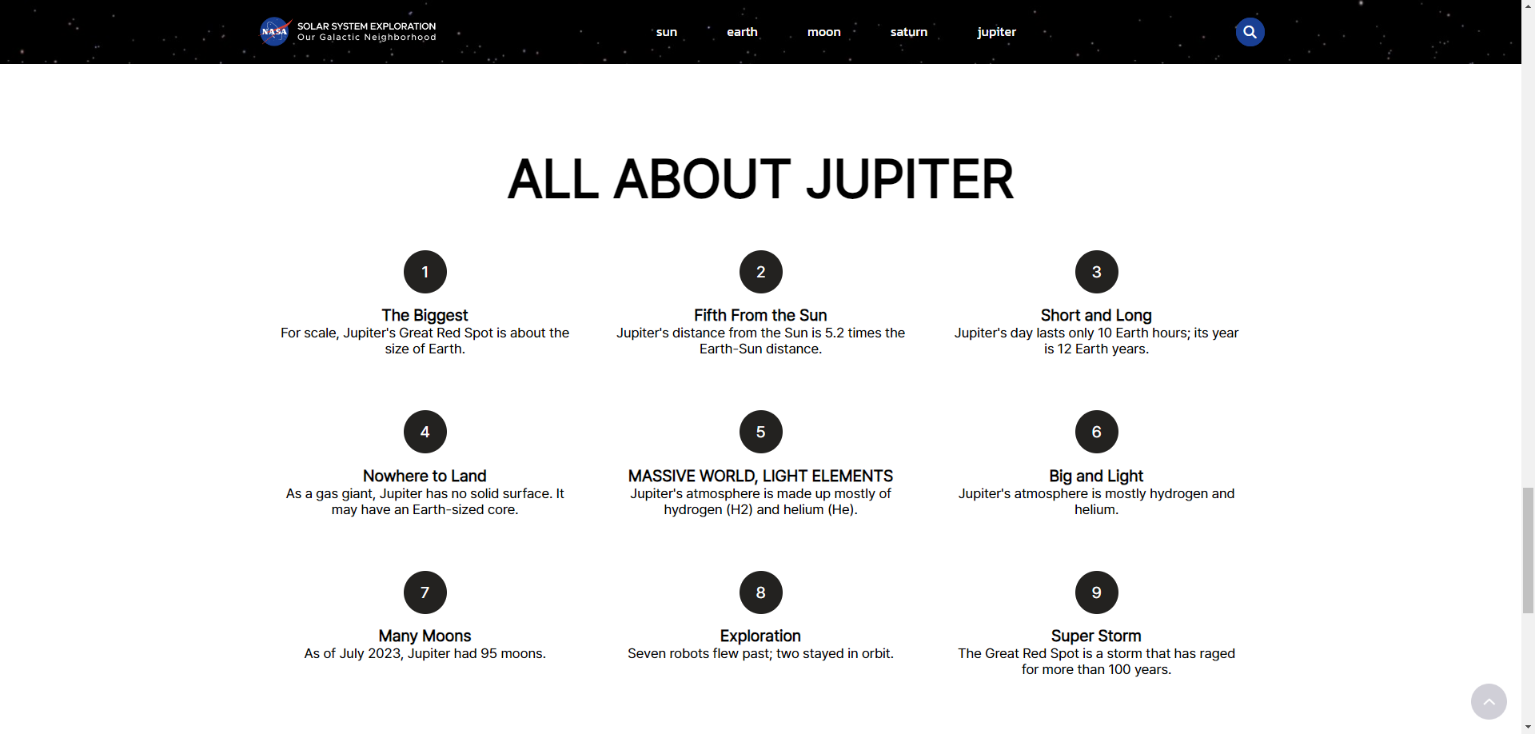
목성 – 더 많은 내용
그리드 사용
grid-template-columns:
repeat(3, 1fr);

Slide 14
p.토성 간단 설명
기본설명화면(2) – 애니메이션 추가 / 위 아래 내용 추가
구간 나눔 추가
더 많은 내용 – 구성방법 변경 / Saturn fact 버튼 추가

Slide 15
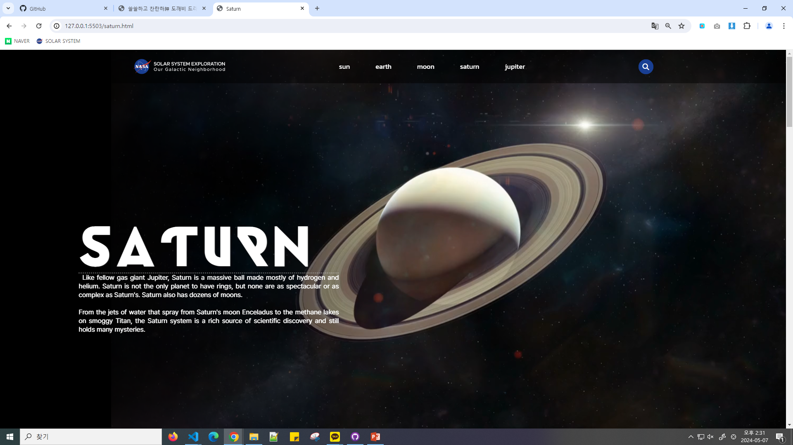
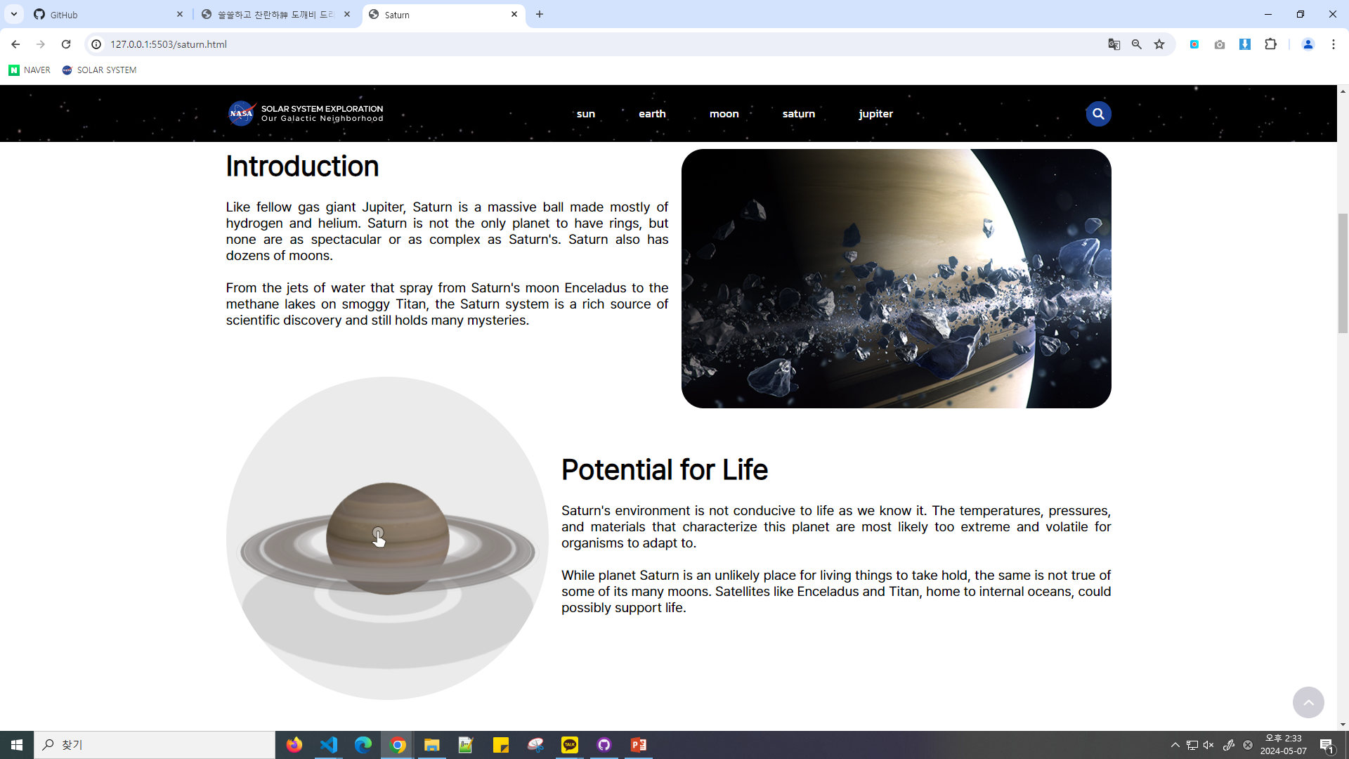
토성 - 메인화면
목성과 내용 동일
애니메이션
Opacity 0 -> 1
제목에는
+ left이동
목성 – 기본 설명화면
목성과 내용 동일
두번째 단락에는 사진대신 3D모형

Slide 16
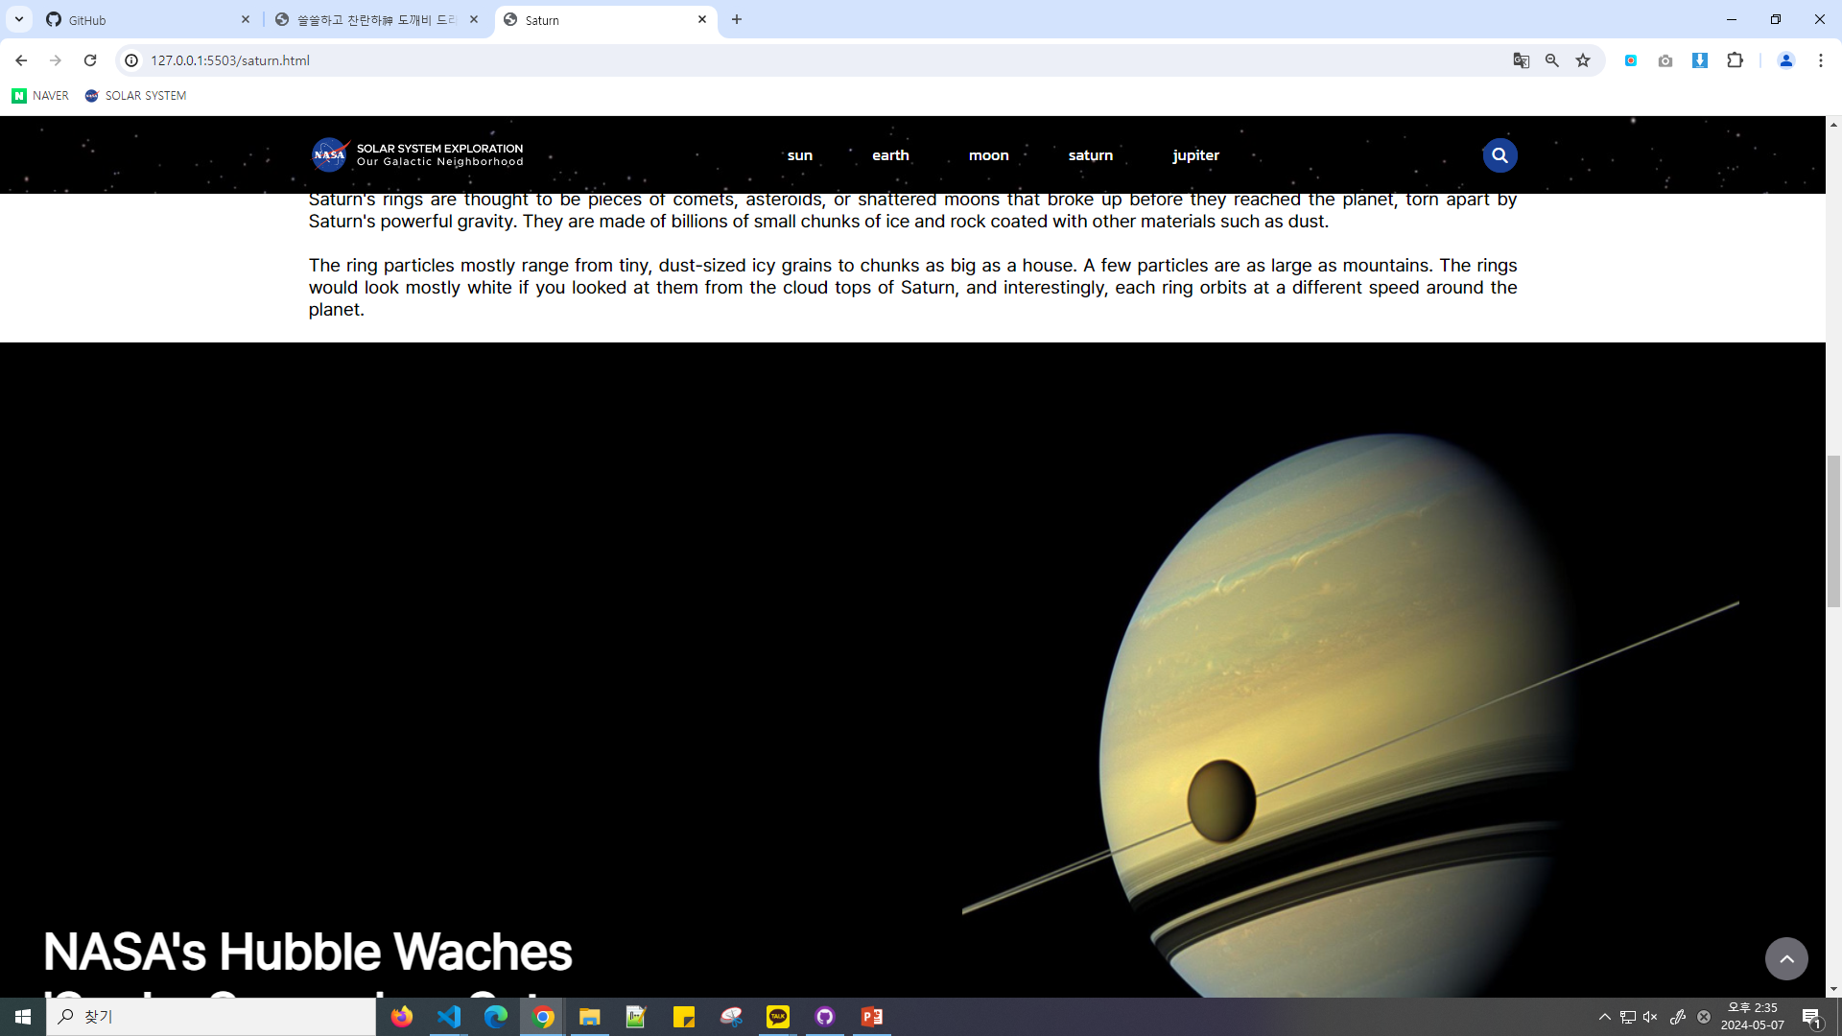
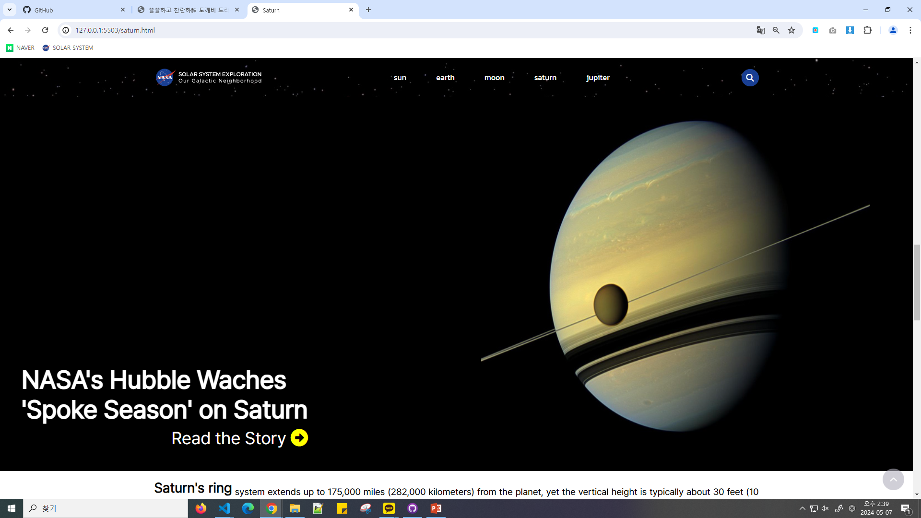
토성 – 기본 설명화면(2)
애니메이션
Width 0% -> 100% 선이 양쪽으로 펼쳐지고
Height 0 -> 80vh로 아래로 펼쳐짐
페이지 윗부분이 화면기준 1/3위치할때 애니메이션 발동
사진 하단 버튼(Read the Story ☞)
클릭 시 외부 링크 이동(새탭이동)

Slide 17
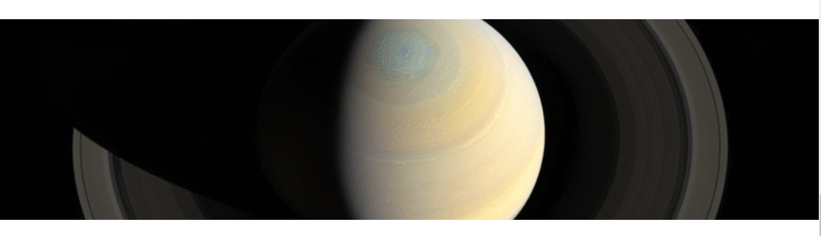
토성 – 구간 나눔
배경사진은 움직이지 않고
Height 50vh를 줘서 스크롤 시 일부만 보이도록 함

Slide 18
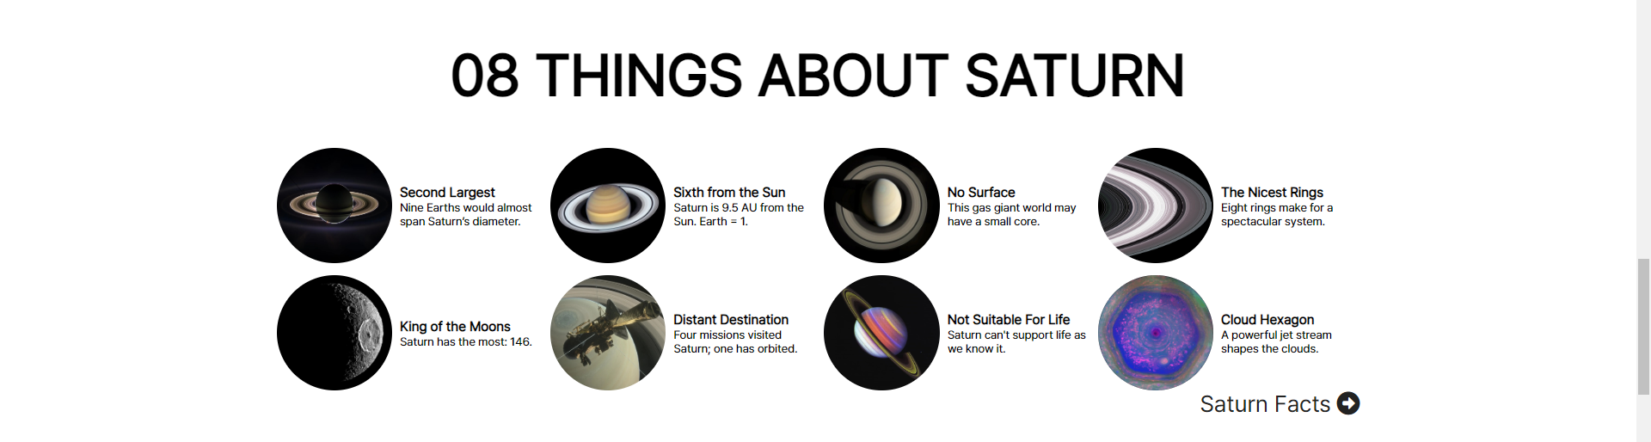
토성 – 더 많은 내용
그리드로 구성
플랙스로 구성하여 사진과 내용을 나란히 둠
외부링크로 이동(새탭이동)

